Slide 1
מבוא לתכנות בסביבת אינטרנט התמחות Big Data
1030 - לימוד עצמי ב W3schools

Slide 2
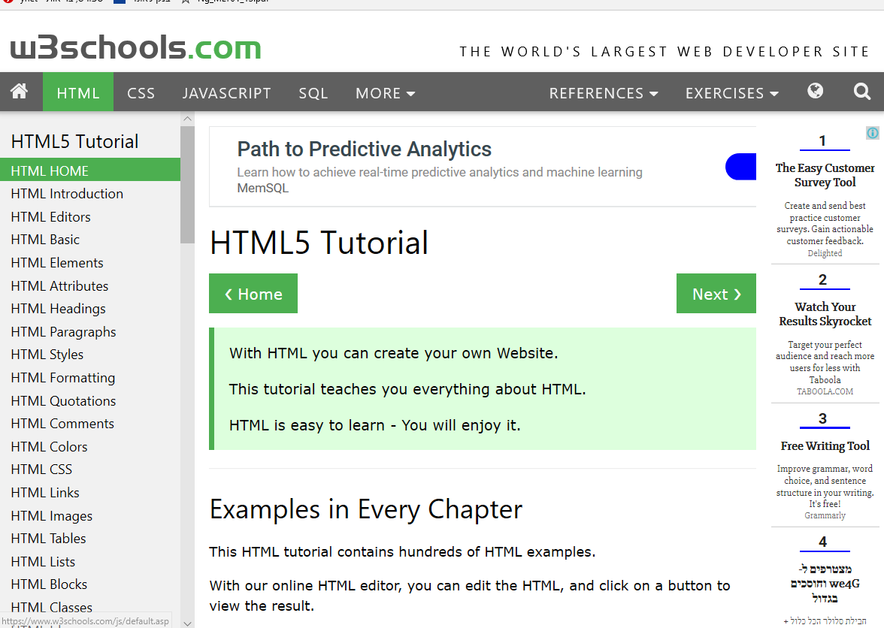
הדרכה לתחילת עבודה עצמית עם האתר
היכנסו לאתר
בצד שמאל יש תפריט. לחצו על Learn HTML. יפתח תפריט בצד שמאל שכותרתו HTML5
אנחנו נתחיל בשיעור הראשון HTML HOME.
נקרא את החלק הירוק בראש הדף. מי שצריך יכול לראות את האתר בעברית. חפשו את צלמית הגלובוס בצד ימין למעלה ובחרו בעברית. מתחת לחלק הירוק, ישנה הדרכה איך להשתמש עם עורך ה HTML של האתר. העורך (Editor) הזה מצוין ואפשר לראות באופן מיידי איך מה שכתבנו יראה על הדפדפן.

Slide 3
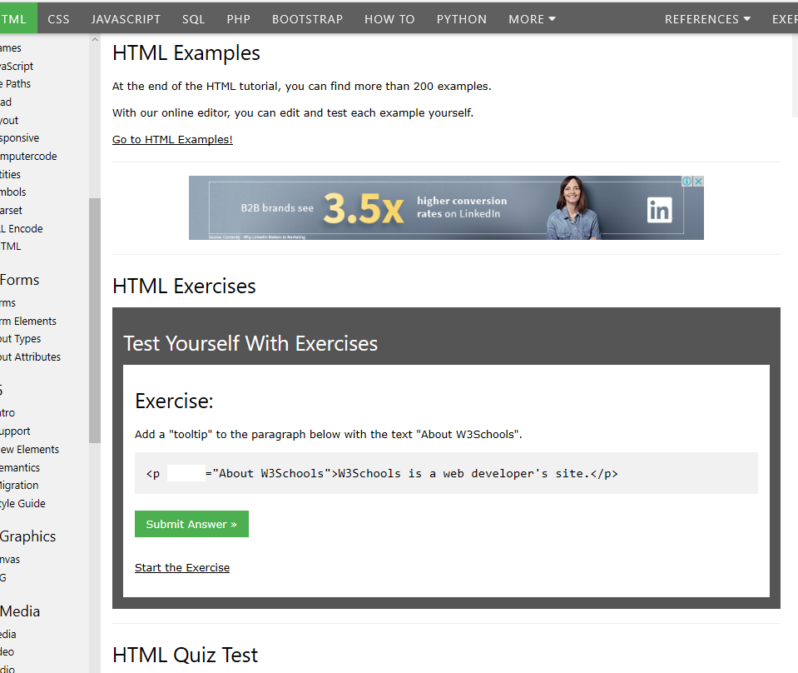
לחצו על Try it yourself ונסו את העורך. נעבוד עליו ביחד ונראה מה האפשרויות שלו.
חזרו לדף של HTML HOME . ראו את ה HTML Examples. בלחיצה על הקישור המופיע באתר, נגיע לאתר המכיל דוגמאות רבות לקוד HTML ואנו נשתמש בהן בהמשך. לחצו על Back וחזרו לדף ה HTML HOME .
מיד מתחתיו אפשר לראות קישורים לאתר עם תירגולים עצמיים וכן מבדק שיעזור לכם לדעת איפה אתם נמצאים מבחינת ידיעת החומר.

Slide 4
נעבור לדף הבא (באמצעות התפריט הנמצא בצד שמאל של הדף) HTML Introduction .
שימו לב שהופיעו מקשי Previous ו Next בראש הדף. מקשים אלו יעזרו לכם להתקדם בשעורים.
קראו ובצעו את הנאמר בדף וראו את הקוד בעורך של האתר (Try it yourself). נסו לשנות את הכותרת לשם שלכם.
שימו לב למבנה דף ה HTML המופיע (HTML Page Structure).
עברו לדף הבא HTML Editors . בדף זה תוכלו לראות שכל עורך (Editor) מתאים לכתיבת דפי HTML (למשל notepad). אנחנו נדלג על דף זה, משום שאנו נעבוד עם העורך הפנימי של W3Schools ועם Visual Studio, שאותו נכיר ונתקין בעוד זמן קצר

Slide 5
עבודה עצמית
עברו לדף הבא HTML Basic
בדף זה נלמד וננסה מספר רב של תגים (פקודות עיצוב).
המשיכו לעבור בין הדפים ולהתקדם, תוך שאתם מנסים ומתרגלים ובוחנים את עצמכם כדי לדעת שאתם יודעים את החומר שלמדתם.
המשיכו עד לדף HTML colors כולל.

Slide 6
בוחן תגיות בשיעור הבא – התגיות שיש לדעת
<DOCTYPE!>
<html>
<head>
<title>
<body>
<h1>, <h2> … <h9>
<p style="color:red" title="This is a tool tip">
<q>
<blockquote cite="http://www.worldwildlife.org/who/index.html">
<abbr title="World Health Organization">
<address>
<cite>
<body dir="rtl">
<a href="https://www.w3schools.com">
<img src="w3schools.jpg" alt="W3Schools.com" width="104" height="142">
<button>Click me</button>
<ul>, <ol>
<li>Coffee</li>
<li>Tea</li>
<li>Milk</li>
</ul>
<br>
<hr>
<meta charset="UTF-8">
<pre>

Slide 7
Formatting Elements:
<b> - Bold text
<strong> - Important text
<i> - Italic text
<em> - Emphasized text
<mark> - Marked text
<small> - Small text
<del> - Deleted text
<ins> - Inserted text
<sub> - Subscript text
<sup> - Superscript text
<!-- This is a comment -->
Attributes:
style="font-size:60px;"
style="background-color:powderblue;"
style="color:Tomato;"
style="border:2px solid Tomato;"
style="background-color:rgb(255, 99, 71);"
style="background-color:rgba(255, 99, 71, 0.5);"
style="background-color:#ff6347;"
style="background-color:hsl(0, 0%, 24%);">

Slide 8
בהצלחה!

